Slide 1
Programa TEKOHA
De Desarrollo y Apoyo a Asentamientos o Núcleos Poblacionales Urbanos y Suburbanos
Creado en el año 2009 para el apoyo a núcleos poblacionales urbanos y sub urbanos que se encuentren en situación de pobreza y pobreza extrema.

Slide 2
Territorios Sociales
Declara como Territorios Sociales a todos los asentamientos o núcleos poblacionales urbanos o suburbanos conformados por familias en pobreza o pobreza extrema, afectados por las acciones de la Secretaría de Acción Social.
Se busca que los territorios sociales sean espacios de intervención integral del Estado en cuanto a salud, educación, capacitación para generación de ingresos, servicios básicos, seguridad ciudadana, fortalecimiento comunitario, cultura, vivienda entre otros. (Decreto de Creación 1767/09).

Slide 3
Línea de intervención
Vinculado al derecho a una vivienda adecuada y seguridad de la tenencia; el Programa Tekoha realiza las siguientes acciones:
Regularización de Asentamientos: El Estado realiza la compra directa o expropiación en el caso de territorios ya ocupados, para su posterior entrega a las familias ocupantes.
Creación de nuevos territorios sociales: El Estado adquiere inmuebles sin ocupación por medio de la Ofertas o Licitación Pública Nacional.
Registro de destinatarios y potenciales beneficiarios.
Banco de tierras: constituido por los inmuebles adquiridos por la SAS y servirán para la adjudicación de los lotes a familias registradas en el programa.

Slide 4
Población Destinataria
Núcleos poblacionales urbanos y sub urbanos que se encuentren en situación de pobreza y pobreza extrema.
Se han identificado 597 territorios sociales en todo el país.
540 territorios están regularizados con contratos de compraventa de inmuebles firmados entre el Estado y las familias destinatarias.
11.706 familias tienen contratos firmados.
21.130 familias son potenciales beneficiarios ya censados.

Slide 5
Población priorizada
Destinado a las familias en situación de pobreza y extrema pobreza que no cuenten con viviendas y propiedades a nombre de ninguno de sus miembros en el orden de prioridad que sigue:
Los grupos familiares cuya cabeza de familia sean mujeres con responsabilidades sobre niños y adolescentes;
Los grupos familiares conformados por 5 miembros;
Los grupos familiares que cuenten con personas en situación de discapacidad o enfermedades crónicas; y,
Los adultos mayores con responsabilidad familiar sobre niños y adolescentes.

Slide 6
TERRITORIOS SOCIALES
Departamento | Cantidad de Territorios Sociales
Alto Paraná | 34
Amambay | 4
Asunción | 8
Caaguazú | 93
Caazapá | 14
Canindeyú | 4
Central | 370
Concepción | 14
Cordillera | 15
Guirá | 3
Itapúa | 8
Misiones | 1
Ñeembucú | 1
Paraguarí | 9
Presidente Hayes | 7
San Pedro | 12
TOTAL | 597

Slide 7
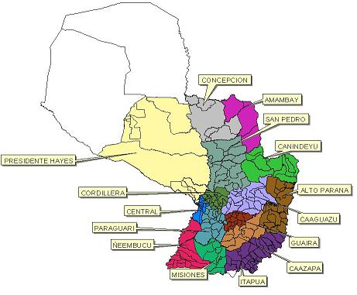
Área de intervención territorial
14 TS
4 TS
12 TS
4 TS
7 TS
15 TS
34 TS
8 TS
370 TS
ASU
93 TS
9TS
3 TS
1TS
14 TS
8 TS
1TS

